Slide 1
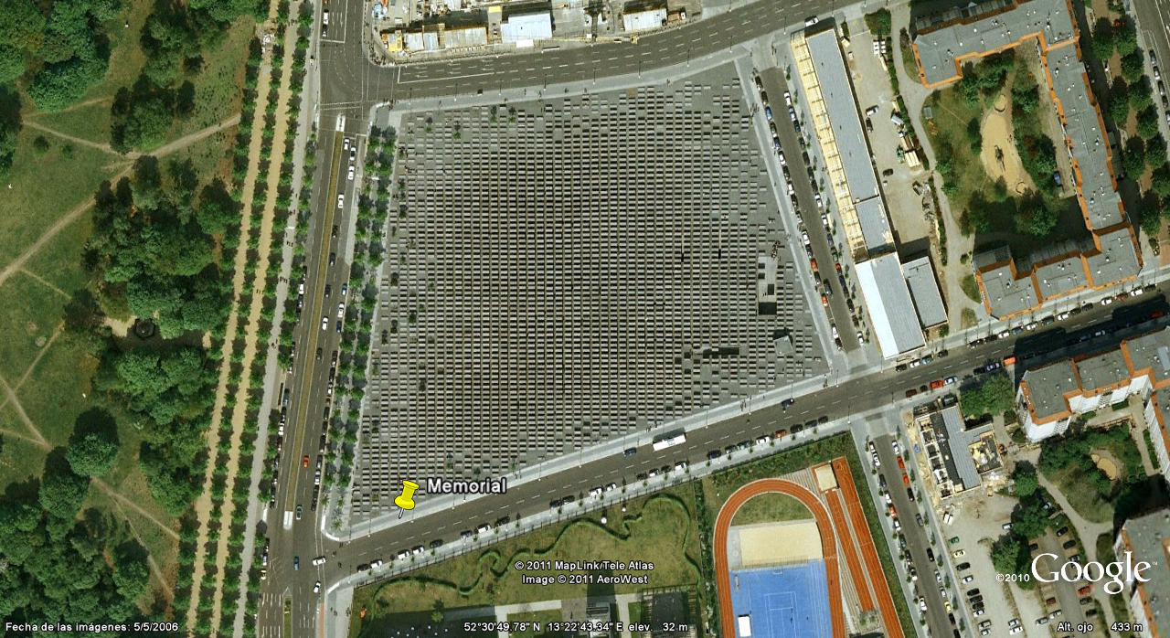
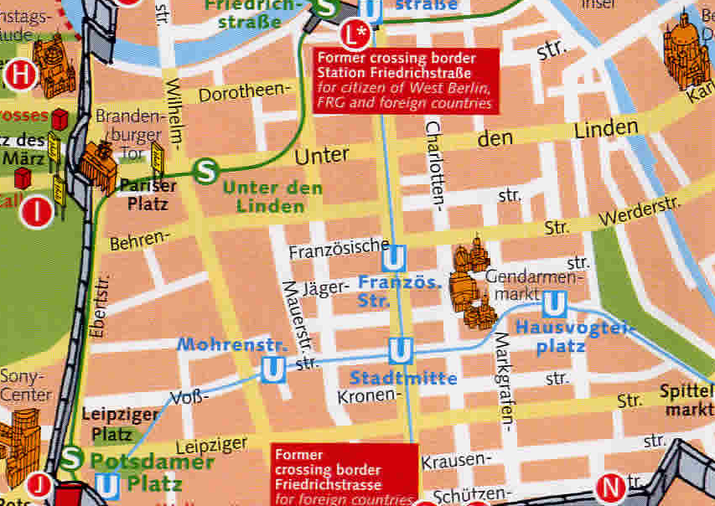
Le mémorial à l’holocauste
Le mémorial à l’holocauste
(Le «Holocaust Mahnmal ») est un
monument situé au centre de Berlin,
dans la rue Ebertstrabe, entre la
porte de Brandebourg et la
Potsdamer Platz.
Mémorial à l’holocauste
Le 10 mai 2005 l'Allemagne a inauguré ce monument en mémoire de l’extermination des Juifs par les Nazis.

Slide 2
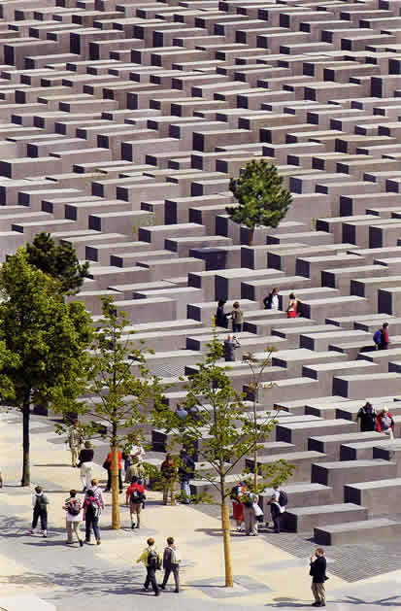
Le 25 juin 1999 les membres du Bundestag
(parlement) ont décidé qu’ il faut un
monument pour commémorer des victimes
de ce tragédie .
Ce monument est un symbole sans
précédent parce que jamais une nation a
présente le souvenir du plus grand de ses
crimes par un monument en plein centre de
sa capitale.
Le concepteur de ce monument a été Peter
Eisenman qui fit construit 2711 stèles de béton
gris anthracite.
Larges de 95 centimètres et longues de 2,38
mètres, les stèles ont une hauteur variable
pouvant atteindre jusqu'à 4,70 mètres et
sont installées à 95 cm de distance les unes
des autres.

Slide 3
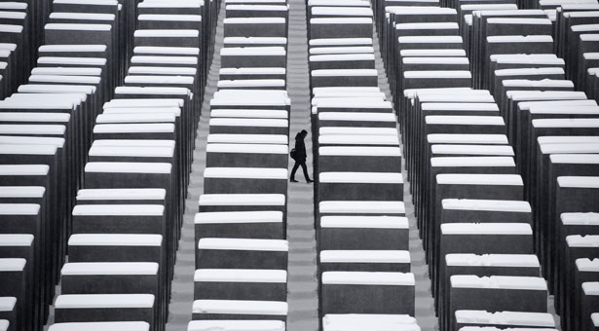
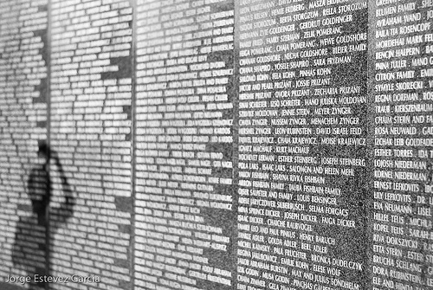
Dans ce monument, on peut voir un centre de documentation de l’ holocauste qui s'articule autour de quatre salles distinctes.

Slide 4
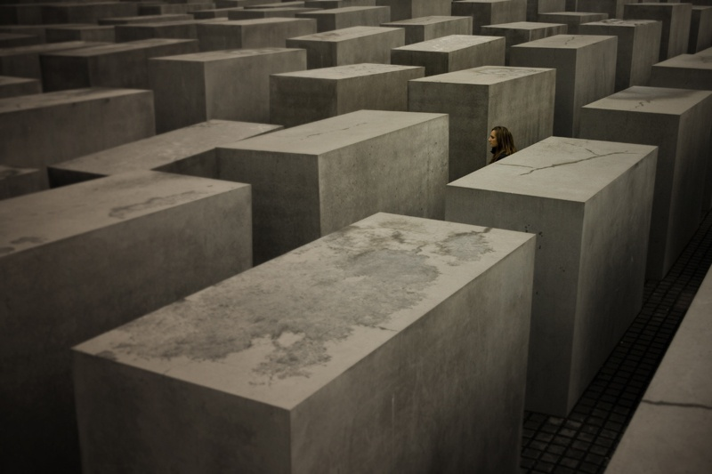
Le mémorial de l’ holocauste est un monument très connu à Berlin. Chaque année, plus de 3.5 million de touristes visitent ce lieu.

Slide 5
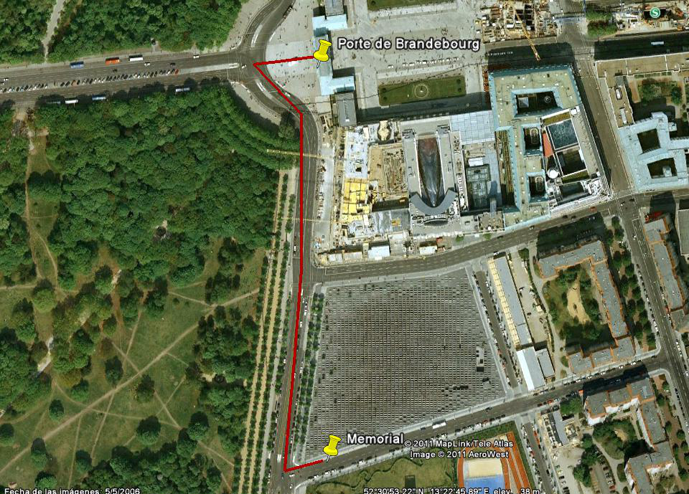

Slide 6
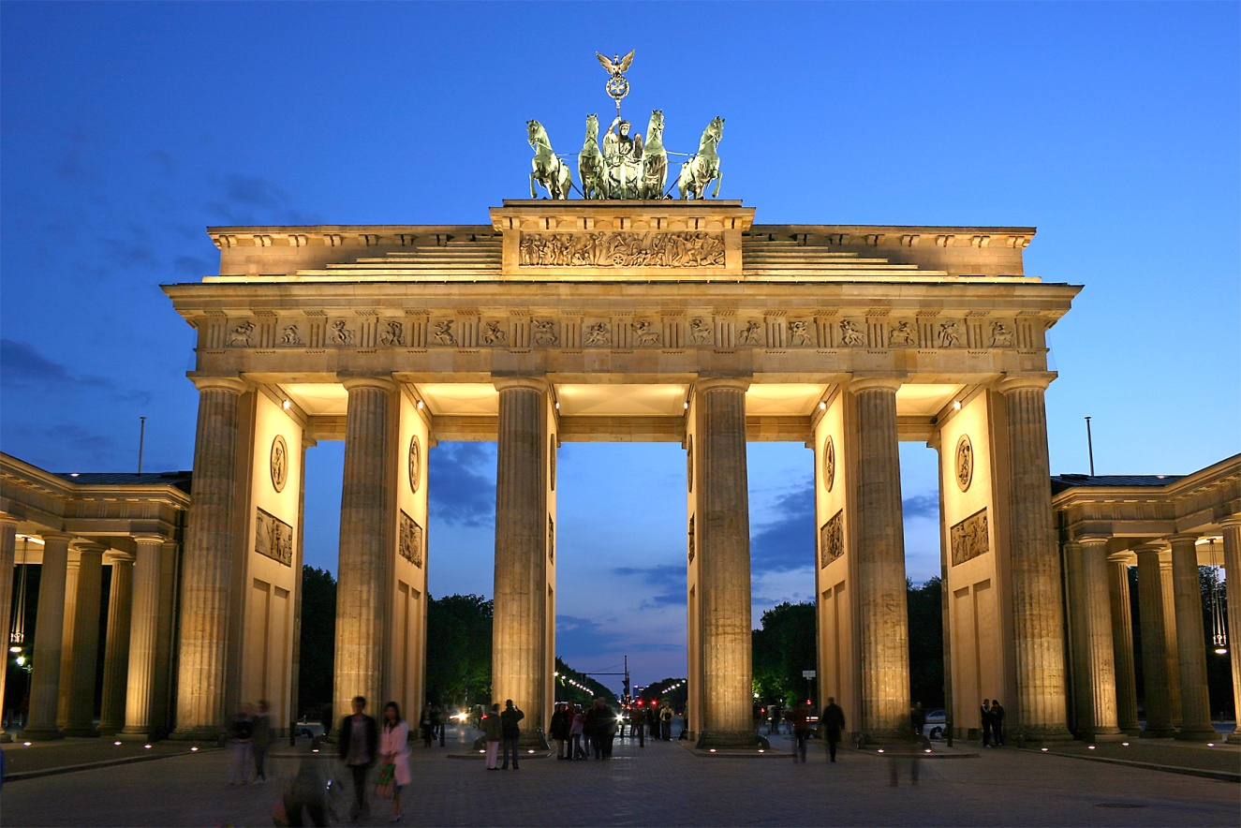
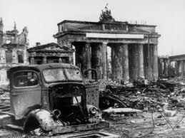
La Porte de Brandebourg
La porte de Brandebourg (Brandenburger Tor) est le symbole de Berlin.
Située à l'entrée ouest de l'ancien Berlin, dans Pariser Platz, elle constitue le dernier exemplaire d’une des portes qui entouraient la ville jusqu’en 1860 environ.

Slide 7
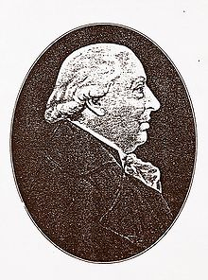
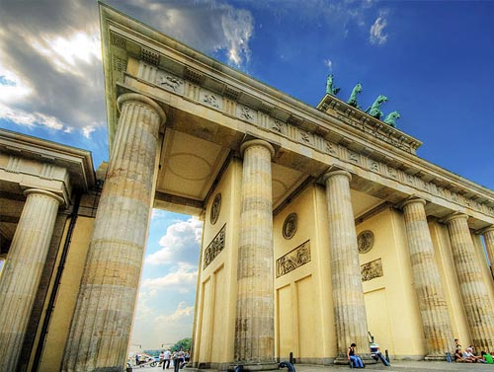
Elle a été construite entre 1788 et 1791 selon les plans
de Carl Gotthard Langhans dans un style qui s'inspirant de l'acropole d'Athènes.
La porte a une style néoclassique
et c’est constituée de 12 colonnes doriques. Elle fait 26 mètres de haut, 65,5 mètres de large et a une profondeur de 11 mètres.

Slide 8
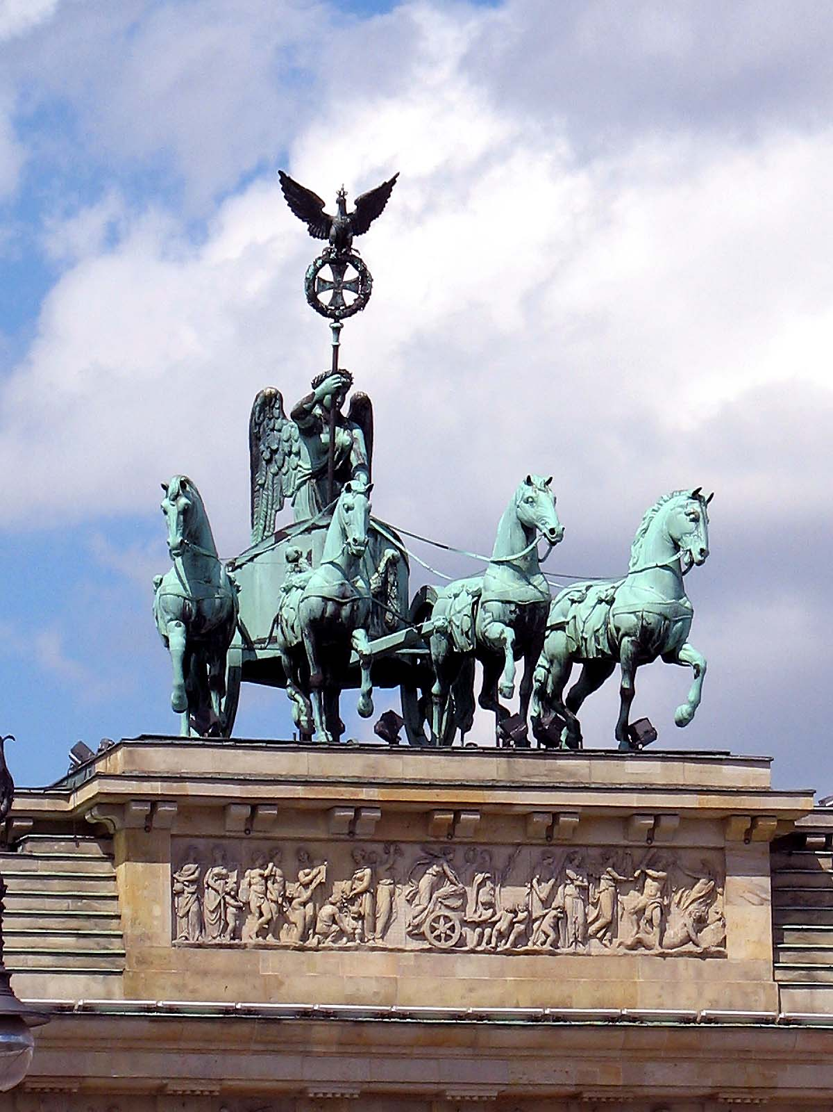
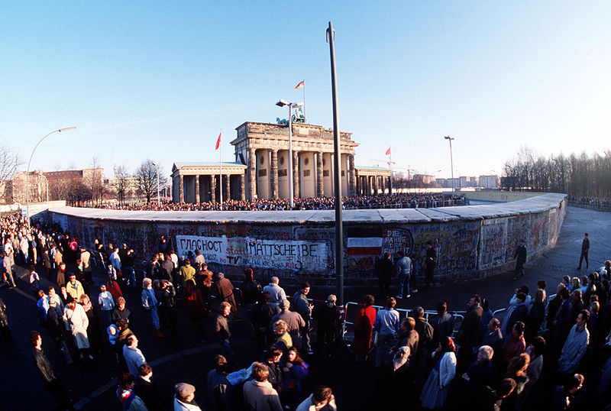
L'attique est surmonté d'un quadrige qui symbolise la Victoire. Originellement tourné vers le centre de la ville à l'Est, Hitler le fera orienté vers l'Ouest en signe de conquête et de puissance. Après la guerre, le quadrige détruit est refait, mais sans la croix de fer ni l'Aigle de Prusse.
Le monument a été inauguré le jour de la fête nationale , le 3 octobre 2002 ,à nouveau la croix de fer et l'aigle de Prusse.
Chaque année 6 millions de touristes visitent Berlin sans se laisser ce grandiose monument.

Slide 9
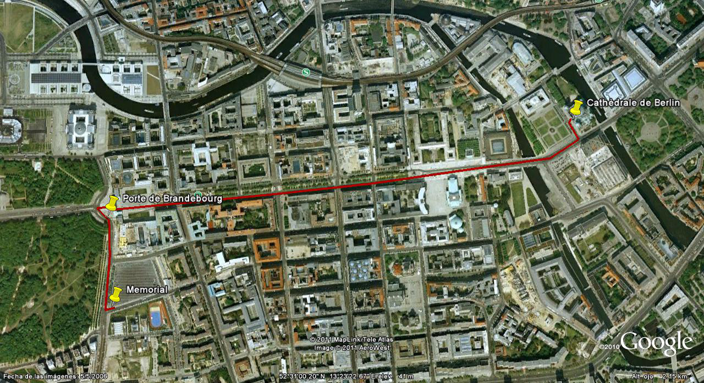

Slide 10
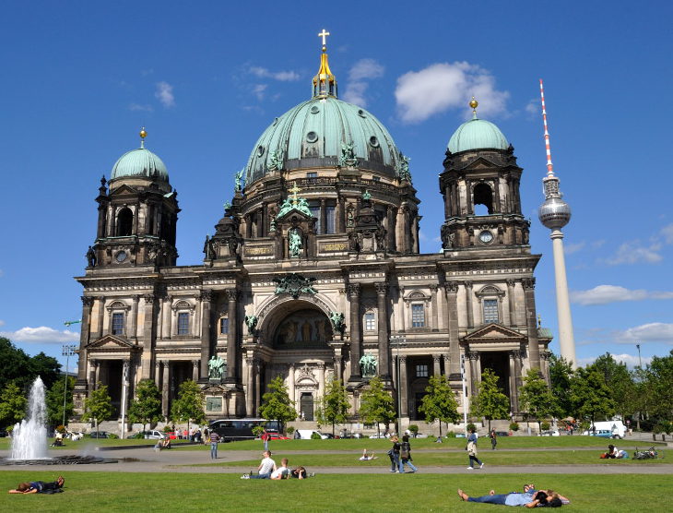
Cathèdrale de Berlin

Slide 11
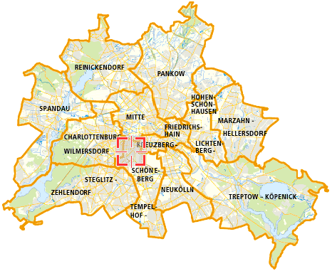
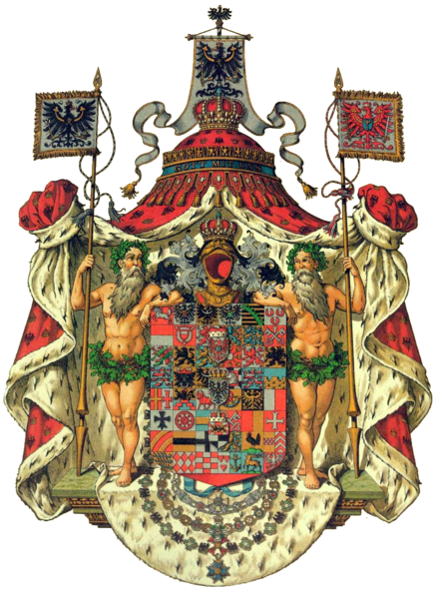
La Cathédrale de Berlin (Berliner Dom) est la plus importante église luthérienne d’Europe. Elle se situe sur l'Ile des Musées, dans le quartier de Mitte.
L'histoire de ce bâtiment se remonte au XVème siècle
La première église fut construite sur l'emplacement de la cathédrale actuelle en 1465.
Au XIXème siècle, des membres de la famille royale prussienne, les Hohenzollern, pensaient que ce bâtiment ne correspondait plus aux exigences de représentation de la monarchie

Slide 12
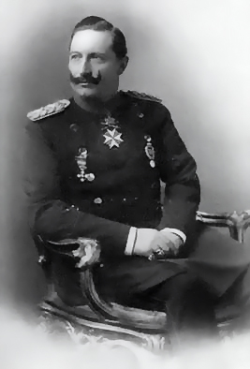
C’est pour cela que l’ empereur Guillaume II fit construire la plus grande église protestante.
L’architecte de cette œuvre a été Julius Raschdorff.
Durant la IIème Guerre Mondiale, la cathédrale sera bombardée par les Alliés.
L’empereur Guillaume II
Les travaux de reconstruction auront
duré près de 50 ans pour redonner au
temple toute sa splendeur.

Slide 13
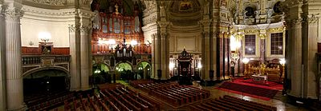
Description de la cathédrale
Le temple est de style de la haute renaissance italienne.
Elle a une longueur 114 mètres, large de 73 mètres et haute de 85 mètres.
Dans son corps central il y a une imposante coupole.
L'aile Sud comporte la chapelle des Baptêmes et des Mariages et l'aile Nord, la chapelle funéraire.
Cet édifice abrite également la nécropole de la famille royale de Prusse et deux orgues.

Slide 14
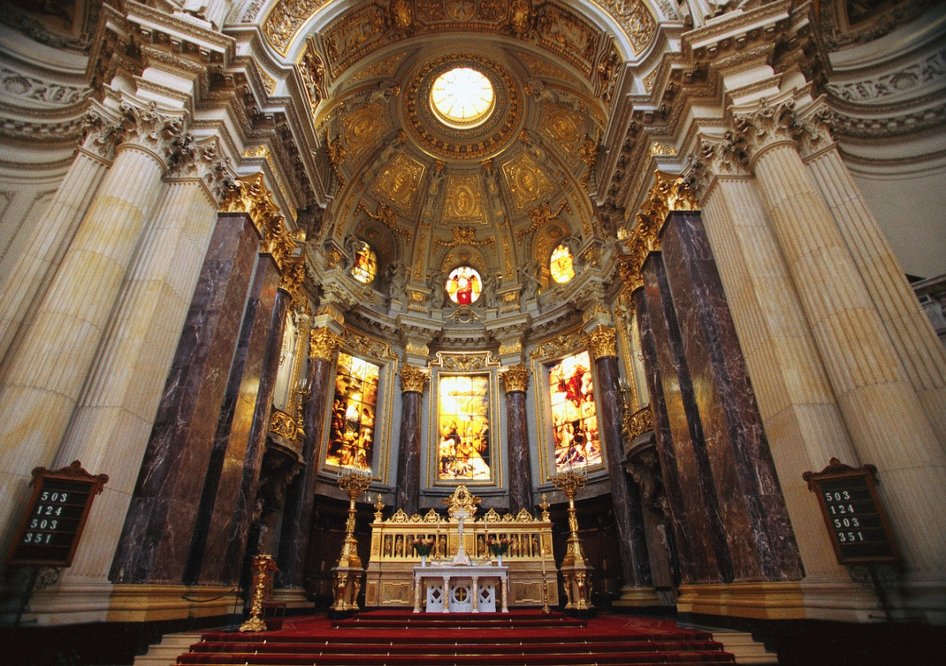
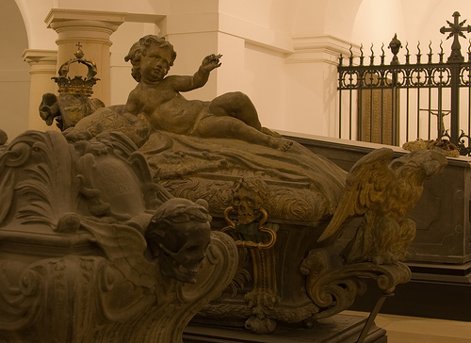
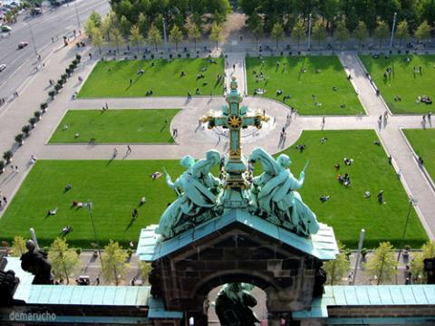
L’ interieur de la cathédrale
La nécropole de la famille royale de Prusse

